Slide 1
Truy xuất camera

Slide 2
Truy xuất camera
Các bước thực hiện để truy xuất Picam
Những lỗi thường gặp

Slide 3
Các bước
Khởi tao VideoStream object. VideoStream class cung cấp bởi imutils, giúp tăng tốc FPS và giảm delay cho CAM
Loop đọc và show frame

Slide 4
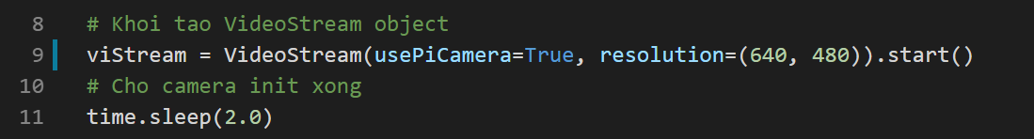
VideoStream class

Slide 5
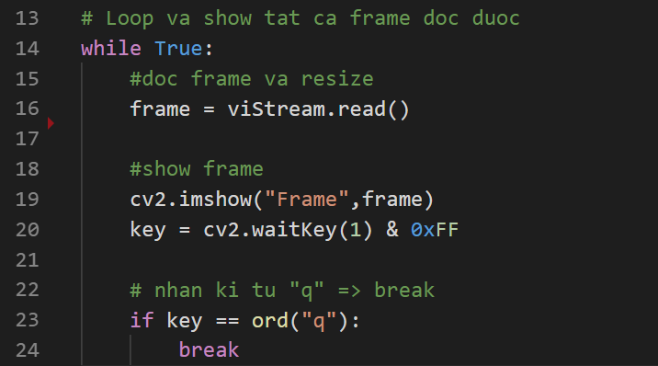
Đọc frame và show

Slide 6
Sửa những lỗi thường gặp
Đã bật Picam trong raspi-config chưa
Kiểm tra cab kết nối Picam và board Pi
Run chương trình test nhanh camera với raspistill
Kiểm tra tham số truyền vào khi khởi tạo VideoStream object có đúng dành cho Picam hay USBcam

Slide 7
Chỉnh sửa thông số Picam

Slide 8
Nội dung cần nắm
Camera setting cơ bản
Viết Python script để chỉnh sửa thông số Picam

